Slide 1
Monitoring Bendungan Air
IoT and IDE Introduction
Nama : Muhammad Indra Aditia
Email : indraaditia60@gmail.com

Slide 2
Problems and Objective
Penerapan teknologi di bidang perairan sangat perlu diperhatikan. Yaitu salah satu upaya dalam mengatasi masalah luapan air yang terjadi akibat banjir pada bendungan dan merupakan upaya dalam pengelolaan air yang efisien dalam memonitoring secara realtime. Alat monitoring ketinggian air yang akan dibuat berupa prototipe yang menggunakan sensor ultrasonik HC-SR04 dan menggunakan perangkat pemrosesan data berupa mini komputer ESP32 dan output berupa LCD 16x2 I2C. Penggunaan sensor ultrasonik baik dalam pengukuran ketinggian dalam perhitungan jarak. Sensor ultrasonik mengeluarkan gelombang ultrasonik dan air akan memantulkan gelombang tersebut sehingga jarak antara air dan sensor dapat dihitung jumlahnya. Agar dapat mengukur ketinggian air sungai berdasarkan ketinggian bendungan.

Slide 3
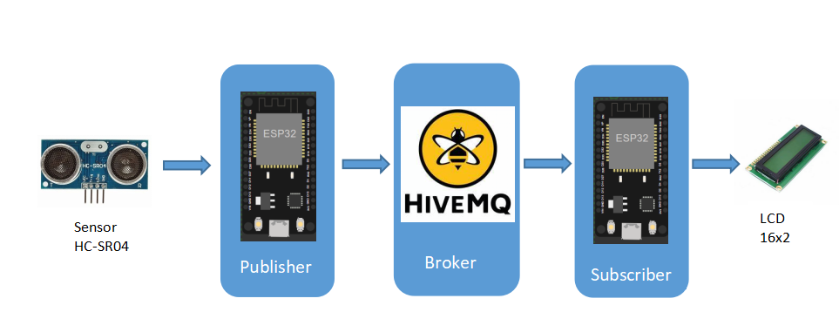
Desain dan Skematik
Desain Sistem

Slide 4
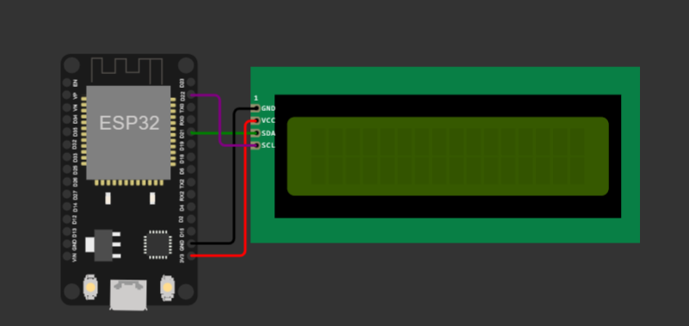
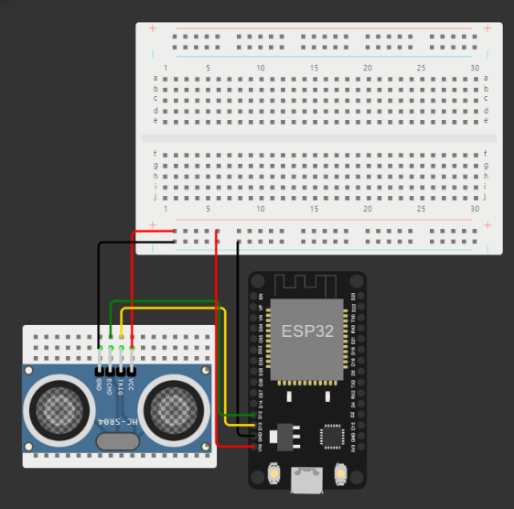
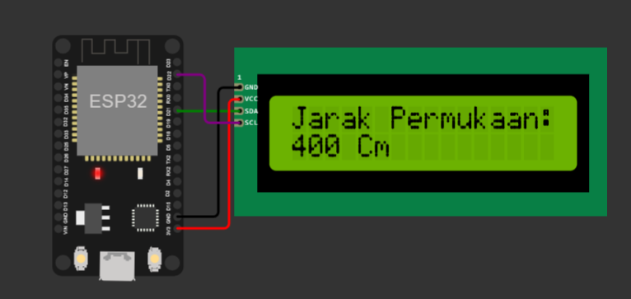
Desain dan Skematik
Skematik Rangkaian Publisher
Skematik Rangkaian Subscriber

Slide 5
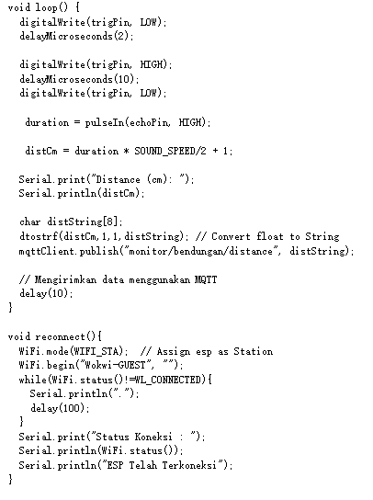
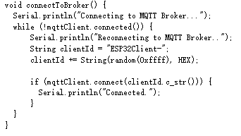
Desain dan Skematik
Kode Program Publisher

Slide 6
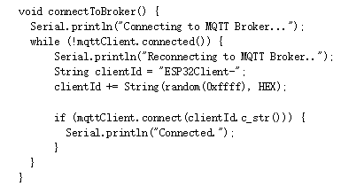
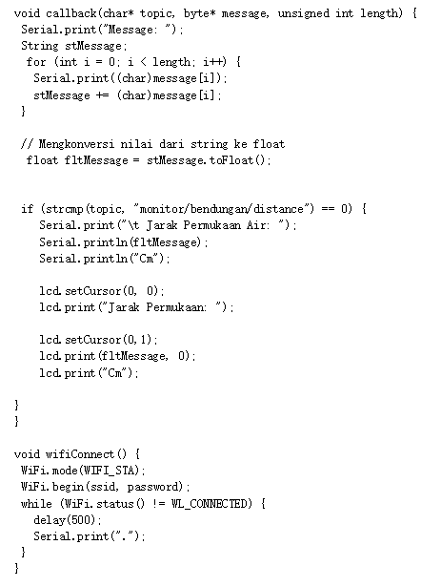
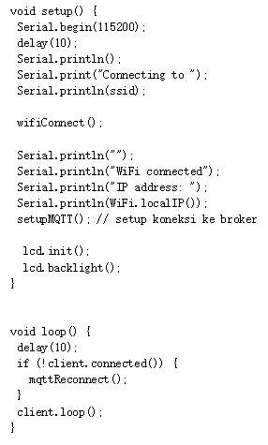
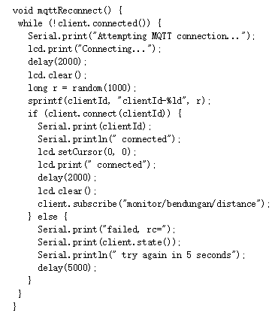
Desain dan Skematik
Kode Program Subscriber

Slide 7
Conclusion
Tugas Projek telah berhasil dibuat, sebuah prototipe sistem monitoring bendungan air berbasis IOT yaitu dengan ESP32 menggunakan protokol MQTT, Sensor HC-SR04, dan LCD 16x2 I2C. Prototipe ini mampu berjalan secara realtime dalam membaca data jarak permukaan air atau ketinggian air melalui sensor HC-SR04. Dan output data berupa karakter yang ditampilkan melalui LCD.

Slide 8
THANK YOU

